Slide 1
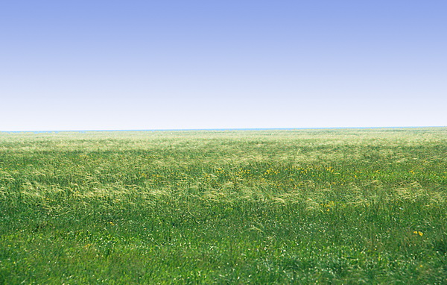
Тестові завдання.
Тваринний та рослинний світ України.
Географія 8 клас

Slide 2
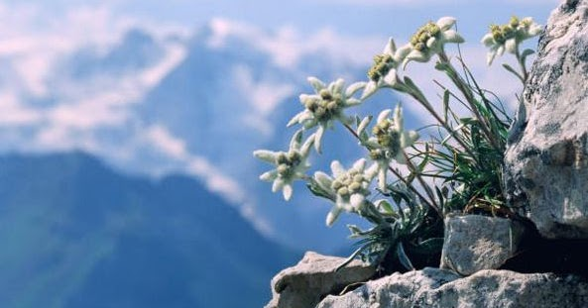
1. Види рослин, які залишилися від давніх геологічних епох
А) ендеміки;
Б) релікти;
В) бучини

Slide 3
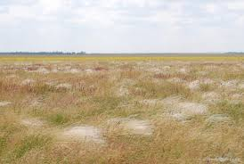
2. Рослини, що зустрічаються тільки на цій території
А) ендеміки;
Б) релікти;
В) бучини

Slide 4
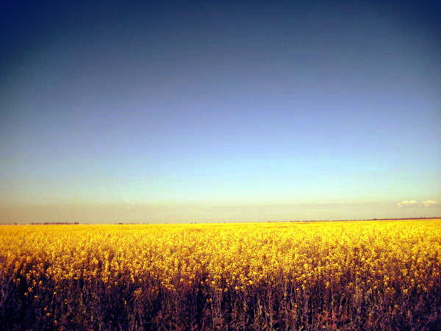
3. Рослини, що ростуть на певній території, пристосувавшись до однакових природних умов, утворюють
А)ліс;
Б) рослинні угруповання;
В) заплавні луки

Slide 5
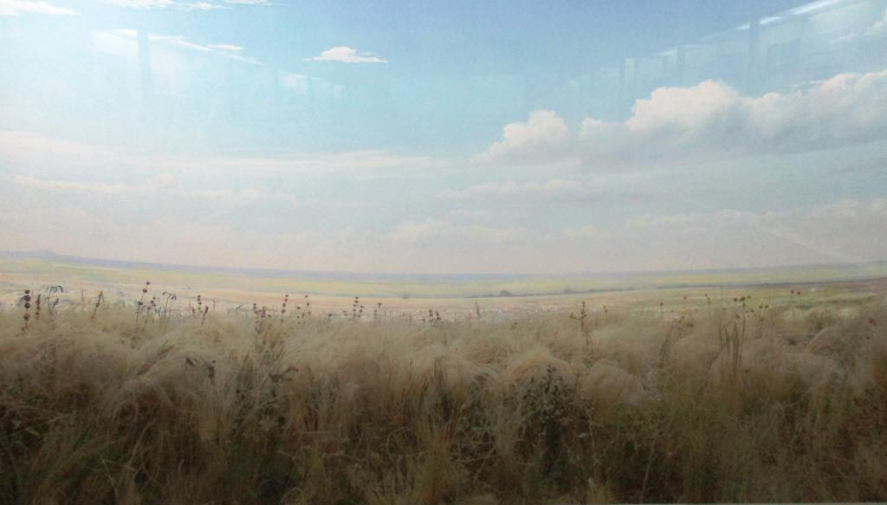
4. Тварини ,
що пристосовані до життя на відкритих просторах в умовах доволі посушливого клімату.
А) тварини лісів;
Б) тварини степів;
В) тварини гірських
районів

Slide 6
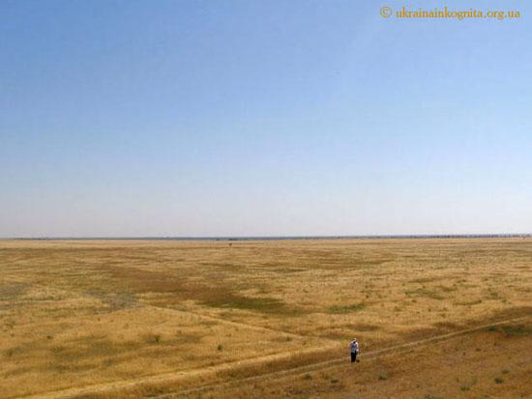
5. Тваринний світ України налічує:
А)45 тисяч видів;
Б) 25 тисяч видів;
В) 75 тисяч видів

Slide 7
6. Тваринний світ лісостепу поєднує лісові види та………види тварин.
А) пустельні;
Б)гірські;
В) степові

Slide 8
7. У Гірському Криму живе чимало лісових видів тварин
А) олень благородний,муфлон, козуля, свиня дика, борсук,
Б) олень благородний, рись, дикий кіт, бурий ведмідь
В) степовий тхір, тхір-перев’язка, кам’яна куниця, лисиця-корсак,

Slide 9
8. Найбільшою твариною в Україні є:
А) бурий ведмідь;
Б) лось;
В) зубр

Slide 10
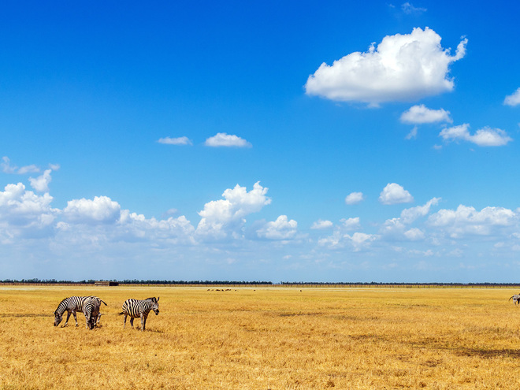
9. Найскладнішими рослинними угрупованнями є..
А)ліси;
Б)степи;
В)ендеміки

Slide 11
10.Найвище дерево в Україні:
А) дуб;
Б) модрина;
В) верба

Slide 12
11. Мохові болота поширені переважно:
А) в степу;
Б) в передгір’ях Карпат;
В) на Поліссі

Slide 13
12. Рідкісні та зникаючі види рослин, що потребують особливої охорони, місця їх поширення, заходи для їх збереження та відтворення описані у :
А) Конституції України;
Б) Червоній книзі України;
В) Зеленій книзі України

Slide 14
13.Найбільша площа лісів зосереджена у
А) Карпатах і Поліссі;
Б) Карпатах і
Лісостепу;
В) Поліссі і Степу

Slide 15
14.Чому дорівнює середня площа лісів України
А)40,%
Б)15,9%
В) 3, 6 %

Slide 16
15.Які породи дерев найпоширеніші на території України
А) бук і граб;
Б) дуб і ялина;
В) дуб і сосна

Slide 17
16.Де на Україні зростають такі хвойні породи як ялиця, смерека, модрина, ялівець
А) на Поліссі;
Б) у Карпатах;
В) у Кримських горах

Slide 18
17.Зміна типу рослинності на рівнинах України залежить від
А) складу гірських порід;
Б) віддаленості від Чорного та Азовського морів;
В) від співвідношення тепла і вологи території;

Slide 19
18.Степова рослинність України утворилася там де
А) К > 1
Б) К = 1
В) К < 1

Slide 20
19. Де на Україні основні райони поширення болотних угруповань
А) у Степу;
Б) у Лісостепу;
В) на Поліссі;

Slide 21
20.Які рослинні угруповання найбільш змінені у результаті ГДЛ
А) лісові;
Б) лучні;
В) степові;

Slide 22
21.Скільки видів рослин налічується н а Україні
А) 27 тис.;
Б) 32 тис.;
В) 45 тис.;

Slide 23
22.Найбільшою твариною, що мешкає на території України є
А) бурий ведмідь;
Б) лось;
В) зубр;

Slide 24
23.Тетерів, глухар, кулик, рябчик, дятел-це птахи-мешканці
А) Степу;
Б) Полісся;
В) Кримських гір;

Slide 25
24.В Україні водиться декілька видів лисиць.
Де водиться лисиця Корсак ?
А) у Степу;
Б) на Поліссі;
В) у Карпатах;

Slide 26
25.Найбільший птах України – це
А) орел Беркут;
Б) стрепет;
В) дрохва;

Slide 27
26.Як називається процес пристосування тварин до нових умов перебування на певній території?
А) меліорація ;
Б) акліматизація;
В) рекультивація;

Slide 28
27.Під якою рослинністю учворилися чорноземи?
А) під лісовою;
Б) під лучною;
В) під степовою;

Slide 29
28.Найбільшою рибою в Україні є
А) сом;
Б) щука;
В) короп;

Slide 30
29. Найшвидший звір в Україні- це
А) вовк;
Б) заєць;
В) косуля;

Slide 31
30.Найчисленніша група тварин України, що налічує більше
20 тис. видів
А) ссавці;
Б) комахи;
В) птахи;

Slide 32
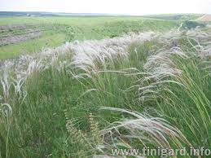
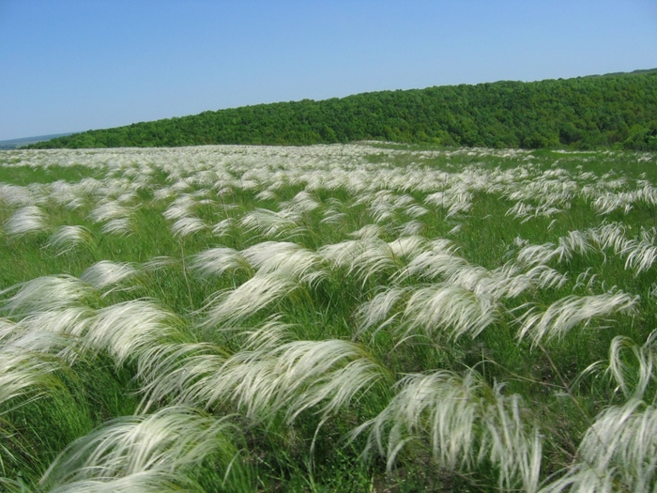
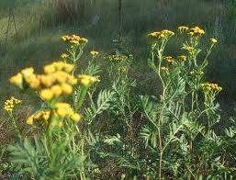
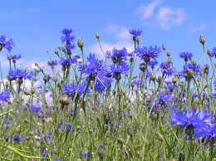
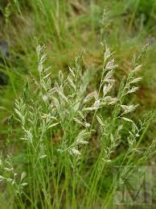
31. Які угрупування рослин зображені на слайді
А) луки;
Б) степ ;
В) лісостеп;

Slide 33
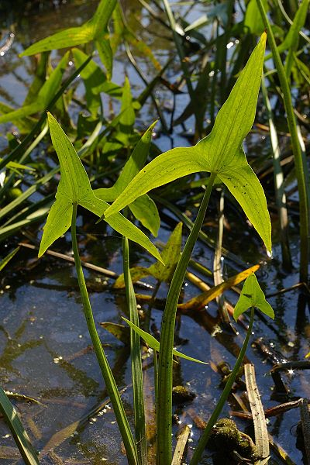
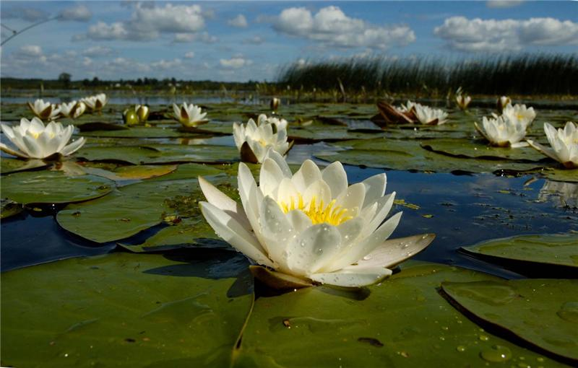
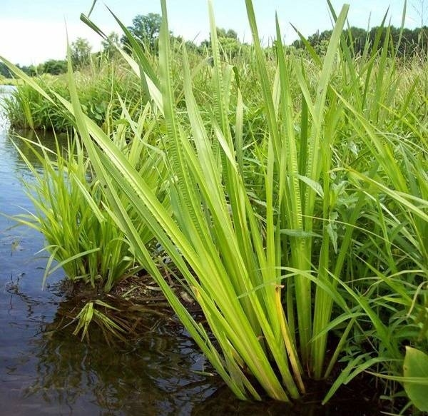
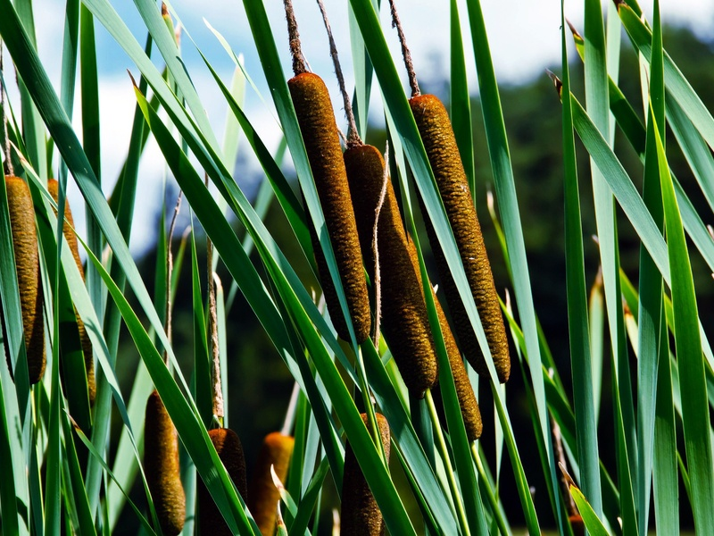
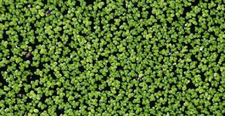
32. Які угрупування рослин зображені на слайді
А) луки;
Б) болота;
В) лісостеп;

Slide 34
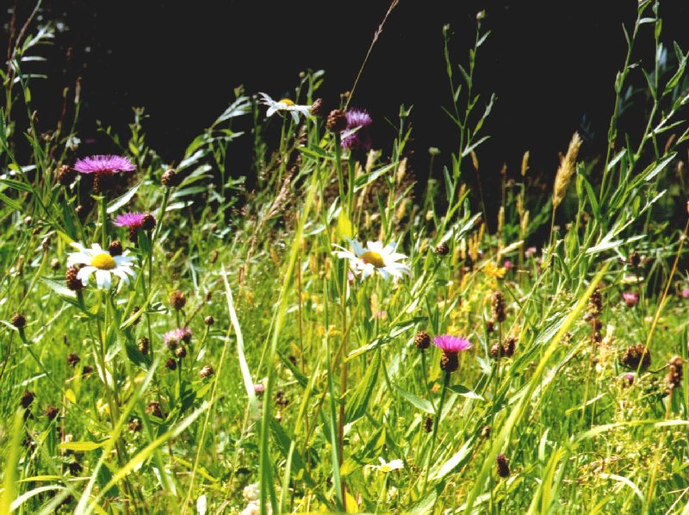
33. Які угрупування рослин і тварин зображені на слайді
А) луки;
Б) болота;
В) лісостеп;

Slide 35
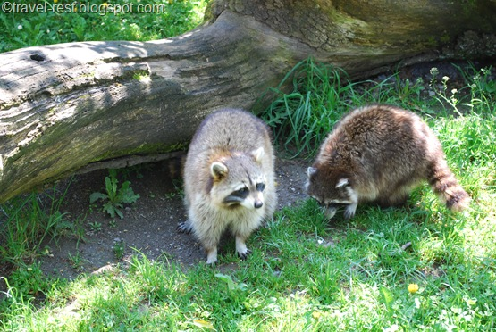
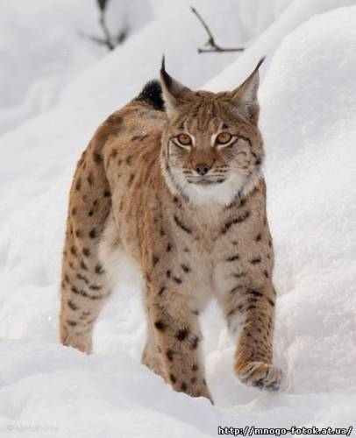
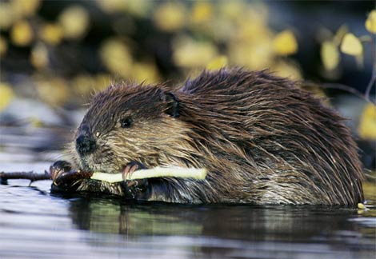
34. Які тварини акліматизовані на Україні…
А)
Б)
В)

Slide 36
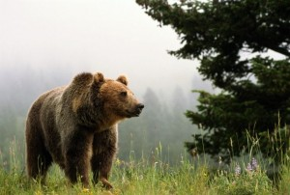
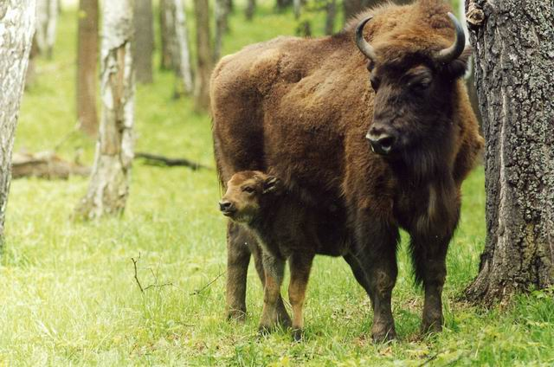
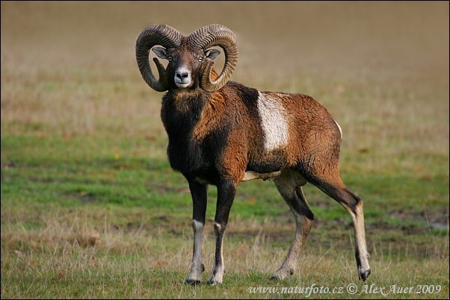
35. Які тварини реакліматизовані на Україні…
А)
Б)
В)

Slide 37
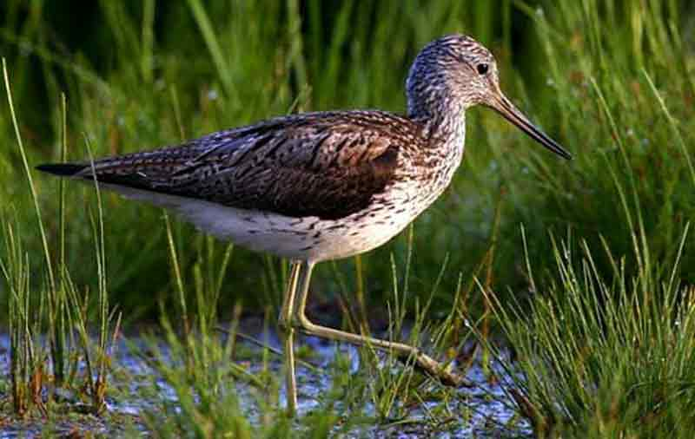
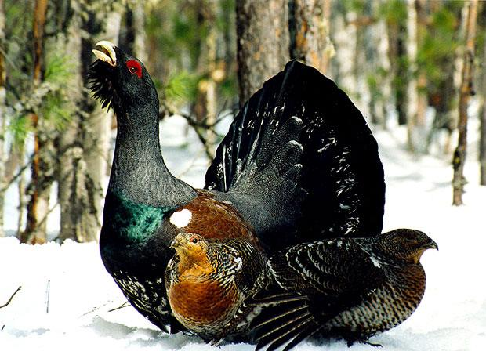
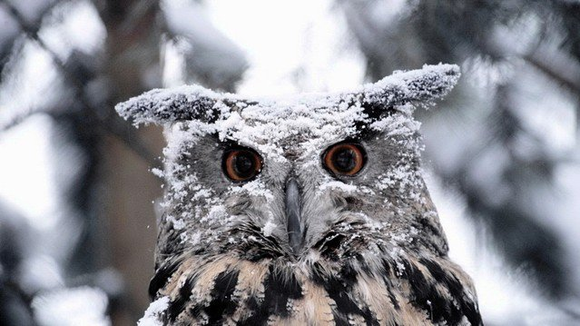
36. Ці птахи мешкають у лісах…
А)Карпат;
Б) Полісся;
В)Криму;

